Slide 1
Тема: Дифференциация звуков[Ч]-[Т`]
Презентация Александровой В.В.
учителя-логопеда ГБУ ЦППМСП «Бирюза»
м.р. Сергиевский

Slide 3
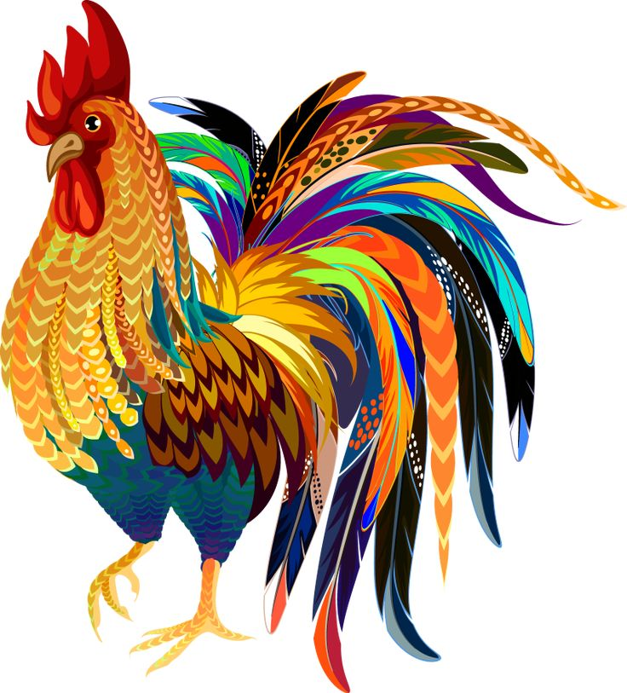
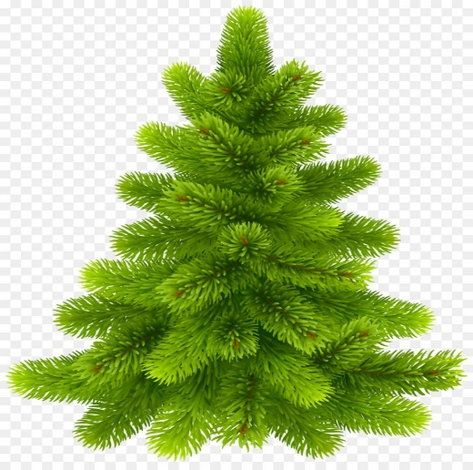
По первым буквам картинок составь слово и запиши.
Ь
П
Е
Т
Ь

Slide 4
Какими звуками отличаются эти слова?
П
Е
Ч
Ь
П
Е
Т
Ь

Slide 6
Артикуляция звука [ Т`]

Slide 7
2.Замени в словах букву Ч на Ть(Т):
печь - ……….
мяч - ……….
плечи - ………
чаять - ………

Slide 8
З. Замени букву Ть(Т) на Ч :
тёлка - …….
ветер - ……
сеть -…….
тесать -…..

Slide 9
4. Вставь пропущенные слоги по смыслу (ТЯ, ТЕ,ТЁ,ТИ,ТЮ,ЧЕ,ЧИ,ЧА,ЧУ) :
…..тя
…….сы
……ко
…..нок
……нуть
….ловек
……тверг
…..лёнок
……лень
…..деса

Slide 10
5.Вставь пропущенные слоги по смыслу (ТЯ, ТЕ,ТЁ,ТИ,ТЮ,ЧЕ,ЧИ,ЧА,ЧУ,ЧЁ,ЧО) :
ко…….нок
у…….нок
гор….ца
ка……ли
ко…….лок
кон……йнер
от…..зна
пе..нка
пя…ро
ре..нка

Slide 11
6.Вставь пропущенные слоги по смыслу (ТЯ, ТЕ,ТЁ,ТИ,ТЮ,ЧЕ,ЧИ,ЧА,ЧУ,ЧЁ,ЧО) :
де….
кирпи…
спой…
клю…..
тё…
потряс…
да….
встре….
Пе…
вымой..

Slide 12
7.Исправь ошибки в предложениях:
Будет свинка тявкать, а собачка чавкать.
Мимо нас промчался тишь, и опять настала чиж.
Вот берёзовый гриб тяга, у него к деревьям чага.
Вздохнул я очень чашку, с лекарством дали тяжко.
Маша любит громко печь, тётя Катя – торты петь.

Slide 13
8. Вставь пропущенные Ч или Ть(Т). Прочитай словосочетания.
п..и..ья песня
..ириканье сини..ки
по..ис..и..ь пло..ви..ку
по..еря..я.. о..ки
о...… …..ий дом
мы…и... ..ёнок
полу..и..ь пя…ёрку
…ашки на блюде..ке
на..ере…ь …енок

Slide 14
9. Детёныши животных
Образец: у белки – бельчата
у кошки-
у волка-
у галки-
у зайца-
у кролика-
у барсука-
у коровы-
у утки-
у гуся-
у курицы-

Slide 15
10.Вставь пропущенные буквы и прочти предложения.
Ка…юша по...ряла игруше...ный зон...ик.
Сес...ри..ка и бра...ик с увле...ением …и...али сказки.
Дево…ки ве…ером в …емно…е зажгли све...ку.
Ар…ём захо...ел пока…а…ься на ка…елях.
Алло…ка и Оле…ка …ис…или бо…но…ки.

Slide 16
11. Спиши предложения и вставь пропущенные буквы Ч или Т:
…ерные …у…и за..нули небо.
Водопровод…ик по..инил кран.
Де…и ели пе..нье с …аем.
Дево…ка по…ряла мя…ик.
Ко…ик с…ащил со с…ола пе…онку.

Slide 17
12.Прочитай скороговорки. Подчеркни Ч одной чертой, Т – двумя. Запиши последнюю строчку.
Течёт река, печёт печка. Печка печёт, и речка течёт.
Светится светлячок в темноте, как маячок.
Вечером и тёмной ночкой строчит тётя-кошка котёнку сурочки.
Чтец чтит чтение.
Четыре чёрненьких чумазеньких чертёнка чертили чёрными чернилами чертёж чрезвычайно чисто.

Slide 18
13.Прочти стихотворение. Подчеркни Ч одной чертой, Т – двумя.
Паучки по паутинкам побежали, сняв ботинки.
Прошло дня четыре – сеть по всей квартире.
Сети-плети без крючков.
Семья вяжет паучков.

Slide 19
14. Прочти рассказ, вставь пропущенные Ч или Т.
Пау…ок.
Пле…ё… пау…ок пау…инку. Ни…о..ку за ни…о…кой, кле…о…ку за кле…о…кой – сплёл пау…инку. Сплёл, а сам при…аился : «Попадё… в пау…инку большая муха- наемся».
Ле…ела пи…и…ка-сини…ка. Задела пау….нку пау…ка. Ни…о…ку за ни…о…кой, кле…о…ку за кле…о…кой – всю пау…нку разорвала и уле…ела.
Дёргае…ся пау…нка – пау…ок думае… : « Большая муха попалась». Смо…ри… пау…ок – ни мухи, ни пау…нки.

